Slide 1

İş Sağlığı ve Güvenliği
Temel Eğitimi
DR.HÜSEYİN AKSOY

Slide 2
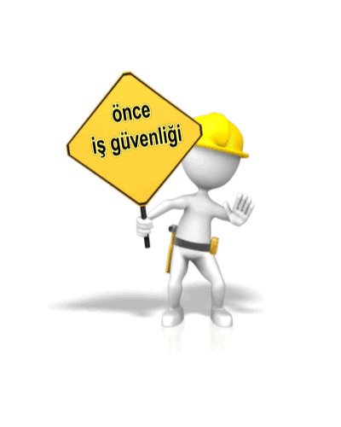
EĞİTİMİN AMACI
Çalışanların, İş Sağlığı ve Güvenliği çalışmalarına, tedbirlerine, kurallarına ve talimatlarına uygun şekilde çalışarak işyerinde
İŞ SAĞLIĞI VE GÜVENLİĞİ KÜLTÜRÜ VE ÖNCE İŞ GÜVENLİĞİ
bilincini oluşturmaktır.

Slide 3

EĞİTİM HEDEFİ
Katılımcıların, çalışma hayatında karşılaştıkları iş sağlığı ve güvenliğini ilgilendiren konularda yasal hak ve sorumlulukları ile iş sağlığı ve güvenliğinde uyulması gereken kurallar hakkında farkındalık oluşturmak.

Slide 4
Çalışanların İş Sağlığı Ve Güvenliği Eğitimlerinin Usul Ve Esasları Hakkında Yönetmelik
Madde: 6
Çok tehlikeli sınıfta yer alan işyerlerinde yılda en az toplamda 16 saat
Tehlikeli sınıfta yer alan işyerlerinde iki yılda en az toplamda 12 saat
Az tehlikeli sınıfta yer alan işyerlerinde üç yılda en az toplamda 8 saat
İş kazası geçiren veya meslek hastalığına yakalanan çalışana işe dönüşünde çalışmaya başlamadan önce, kazanın veya meslek hastalığının sebepleri, korunma yolları ve güvenli çalışma yöntemleri ile ilgili ilave eğitim verilir.
Herhangi bir sebeple altı aydan fazla süreyle işten uzak kalanlara, tekrar işe başlatılmadan önce bilgi yenileme eğitimi verilir.

Slide 5
EĞİTİM KONULARI
GENEL KONULAR
Çalışma Mevzuatı ile ilgili Bilgiler
Çalışanların Yasal Hak ve Sorumlulukları
İşyeri Temizliği ve Düzeni
İş Kazası ve Meslek Hastalıklarından Doğan Hukuki Sonuçlar
TEKNİK KONULAR
Fiziksel, Ergonomik ve Psikososyal Risk Etmenleri
Elle Kaldırma ve Taşıma
Parlama, Patlama ve Yangından Korunma
İş Ekipmanlarının Güvenli Kullanımı
Ekranlı Araçlarla Çalışma
Elektrik Tehlikeleri, Riskleri ve Önlemleri
İş Kazalarının Sebepleri ve Korunma Prensipleri ile Tekniklerinin Uygulanması
Güvenlik ve Sağlık İşaretleri
Kişisel Koruyucu Donanım Kullanımı
İş Sağlığı ve Güvenliği Genel Kuralları ve Güvenlik Kültürü
Acil Durumlar, Yangın ve Tahliye
SAĞLIK KONULARI
Meslek Hastalıkları, Sebepleri ,
Hastalıktan Korunma Prensipleri ve Korunma Tekniklerinin Uygulanması
Biyolojik ve Psikososyal Risk Etmenleri
İlkyardım
Tütün Ürünlerinin Zararları ve Pasif Etkilenim

Slide 6

İŞ SAĞLIĞI VE GÜVENLİĞİ NEDİR?
İşin yapılması sırasında;
İşten,
İş ortamından,
Çalışma çevresinden ve
Çalışmaktan doğan bütün riskler karşısında çalışanların fiziki ve fikri (manevi) bütünlüğüne zarar verebilecek tehlikelere karşı “çalışanın sağlığının korunmasını’’ ifade eder.

Slide 7
İşyerinde yürütülen işlerin bütün safhalarında iş sağlığı ve güvenliği ile ilgili riskleri ortadan kaldırmak veya azaltmak için planlanan ve alınan tedbirlerin tümünü, ifade eder.
ÖNLEME
İşyerinde var olan ya da dışarıdan gelebilecek, çalışanı veya işyerini etkileyecek zarar veya hasar verme potansiyelidir.
TEHLİKE
Tehlikeden kaynaklanacak kayıp, yaralanma ya da başka zararlı sonuç meydana gelme ihtimalidir.
RİSK

Slide 8
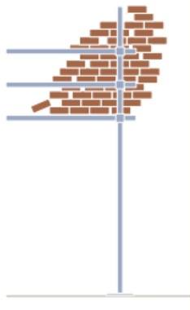
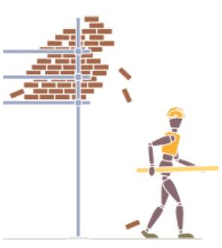
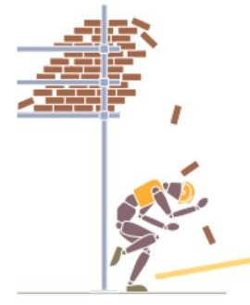
Tehlikeli Durum
Ramak Kala
İş Kazası

Slide 9
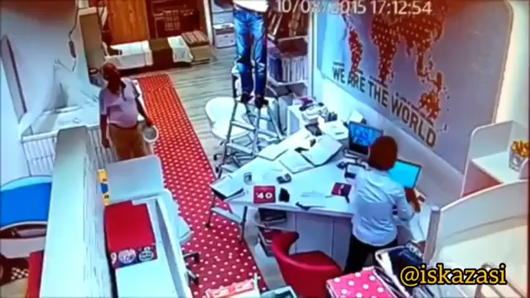

Slide 10

RİSK DEĞERLENDİRMESİ
İşyerinde var olan ya da dışarıdan gelebilecek tehlikelerin belirlenmesi, bu tehlikelerin riske dönüşmesine yol açan faktörler ile tehlikelerden kaynaklanan risklerin analiz edilerek derecelendirilmesi ve kontrol tedbirlerinin kararlaştırılması amacıyla yapılması gerekli çalışmalardır.

Slide 11

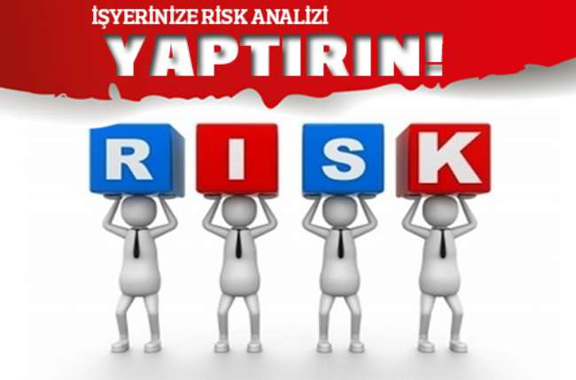
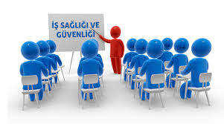

İŞVERENİN YÜKÜMLÜLÜĞÜ (6331 Sayılı İş Sağlığı Ve Güvenliği Kanunu Md. 4)
(1) İşveren, çalışanların işle ilgili sağlık ve güvenliğini sağlamakla yükümlü olup bu çerçevedemesi için çalışmalar yapar.
İşyerinde alınan iş sağlığı ve güvenliği tedbirlerine uyulup uyulmadığını izler, denetler ve uygunsuzlukların giderilmesini sağlar.
Risk değerlendirmesi yapar veya yaptırır.
Çalışana görev verirken, çalışanın sağlık ve güvenlik yönünden işe uygunluğunu göz önüne alır.

Slide 12
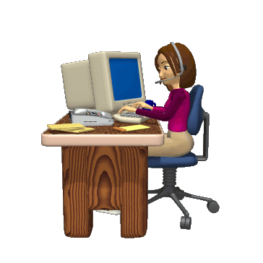


ÇALIŞANLARIN YÜKÜMLÜLÜĞÜ (6331 Sayılı İş Sağlığı Ve Güvenliği Kanunu Md. 19)
İşyerindeki makine, cihaz, araç, gereç, tehlikeli madde, taşıma ekipmanı ve diğer üretim araçlarını kurallara uygun şekilde kullanmak, bunların güvenlik donanımlarını doğru olarak kullanmak, keyfi olarak çıkarmamak ve değiştirmemek.
Kendilerine sağlanan kişisel koruyucu donanımı doğru kullanmak ve korumak.
Kendi görev alanında, iş sağlığı ve güvenliğinin sağlanması için işveren ve çalışan temsilcisi ile iş birliği yapmak.

Slide 13
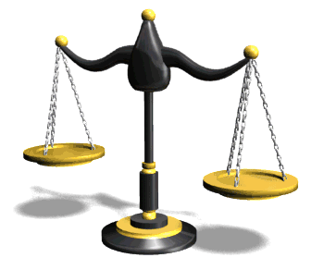
ÇALIŞANLARIN
YASAL HAK VE SORUMLULUKLARI

Slide 14
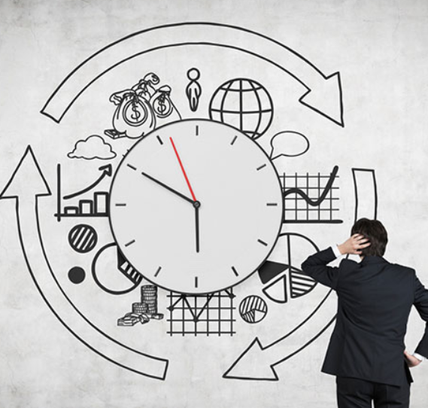
ÇALIŞMA SÜRELERİ;
Normal çalışma süresi haftada en çok 45 saattir.
Tarafların anlaşması ile haftalık normal çalışma süresi, işyerlerinde haftanın çalışılan günlerine, günde 11 saati aşmamak koşulu ile farklı şekilde dağıtılabilir.

Slide 15
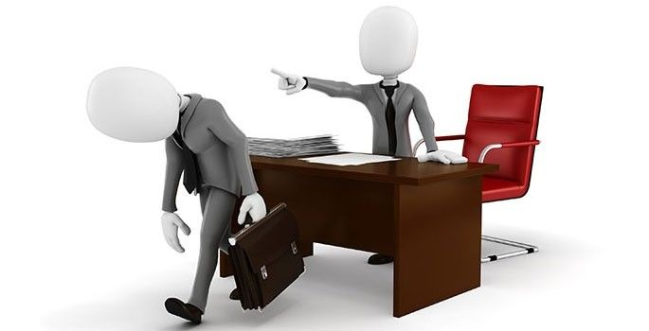
İşverenin Fesih Hakkı (4857 Sayılı İş Kanunu)
1. Sağlık Sebepleri
2. Ahlak veya iyi niyet kurallarına uymayan haller;
İşçinin yapmakta ödevli bulunduğu görevleri kendisine hatırlatıldığı halde yapmamakta ısrar etmesi
İşçinin kendi isteği veya savsaması yüzünden işin güvenliğini tehlikeye düşürmesi işyerinin malı olan veya malı olmayıp eli altında bulunan makineleri, tesisatı veya başka eşya ve maddeleri otuz günlük ücretinin tutarıyla ödeyemeyecek derecede hasara ve kayba uğratması,
3. Zorlayıcı Sebepler

Slide 16

Ulusal Bayram ve Genel Tatillerde Çalışma (4857 Sayılı İş Kanunu)
İşyerlerinde çalışılıp çalışılmayacağı iş sözleşmeleri ile kararlaştırılır.
Sözleşmelerde hüküm bulunmaması halinde işçinin onayı gereklidir.

Slide 17

ÇALIŞMAKTAN KAÇINMA HAKKI (6331 Md. 13)
Ciddi ve yakın tehlike ile karşı karşıya kalan çalışanlar gerekli tedbirler alınıncaya kadar çalışmaktan kaçınabilir.

Slide 18
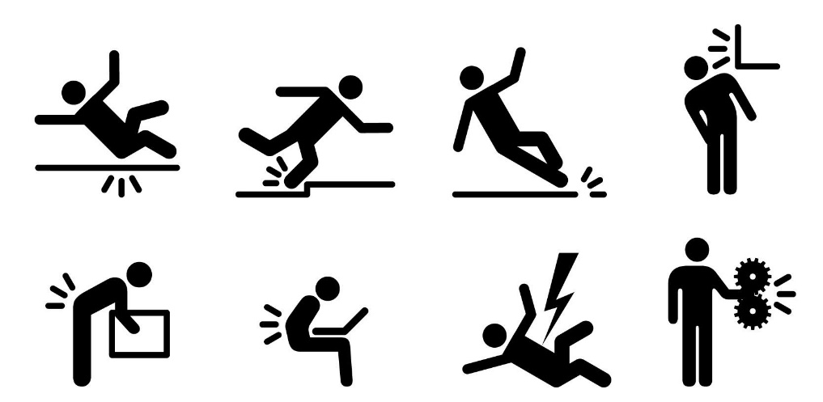
İŞ KAZASI VE MESLEK HASTALIĞINDAN DOĞAN HUKUKİ SONUÇLAR

Slide 19
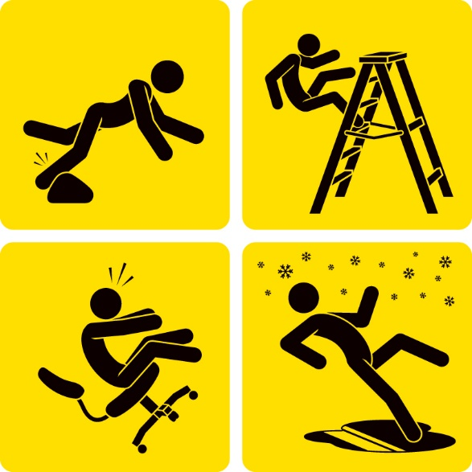
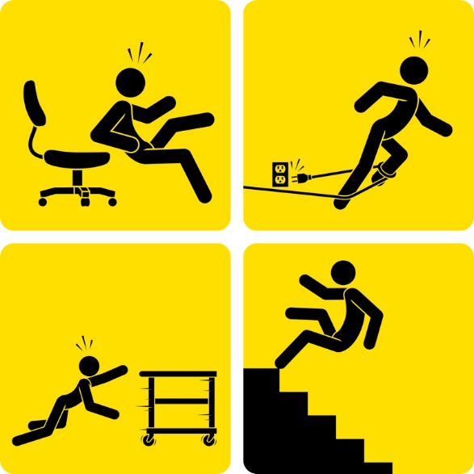
İŞ KAZASI
(5510 Sayılı Sosyal Sigortalar ve Genel Sağlık Sigortası Kanunu Md. 13)
İşyerinde veya işin yürütümü nedeniyle işyeri dışında meydana gelen ve sigortalıyı hemen veya sonradan bedenen ya da ruhen özüre uğratan olaydır.

Slide 20


Slide 21
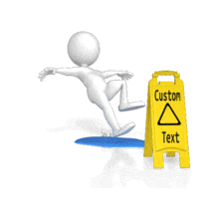
İŞ KAZASI
İşyeri veya işe bağlı yapılan çalışmalarda dışarıda uğrayacağınız iş kazasını olaydan hemen sonra yöneticiniz ve İSG-Ç departmanına bildirmeniz gerekmektedir.
Yaralanmalı iş kazalarında öncelikle revire haber verilmesi, işyeri hekimi kontrolü sonrası hastaneye sevk işlemi yapılmalıdır.
İSG Uzmanının hazırlayacağı rapor için olayın nasıl gerçekleştiğini anlatan kısa bir ifade tutanağı hazırlayıp İSG-Ç departmanına teslim etmeniz gerekmektedir.

Slide 22
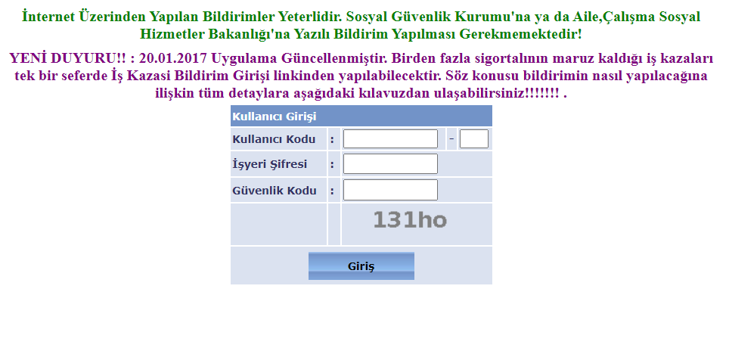
İŞ KAZASI BİLDİRİMİ
İş kazasının, kazadan sonraki 3 iş günü içerisinde SGK’ ya bildirilmesi gerekmektedir.
** Not: Bildirim İnsan Kaynakları birimi tarafından yapılmaktadır.

Slide 23
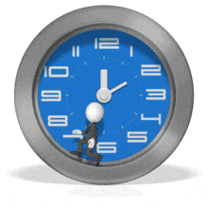
http://www.sgk.gov.tr/wps/portal/sgk/tr/kurumsal/istatistik/sgk_istatistik_yilliklari

Slide 25
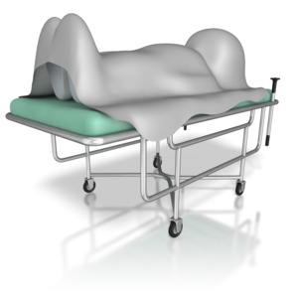

Slide 26
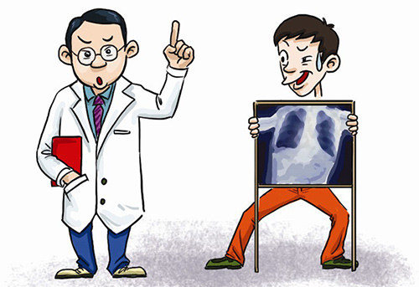
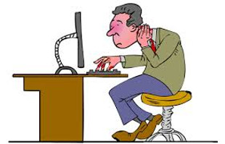
MESLEK HASTALIĞI
Sigortalının çalıştığı veya yaptığı işin niteliğinden dolayı tekrarlanan bir sebeple veya işin yürütüm şartları yüzünden uğradığı geçici veya sürekli hastalık, bedensel veya ruhsal engellilik halleridir.
Mesleki risklere maruziyet sonucu ortaya çıkan hastalıktır.

Slide 27
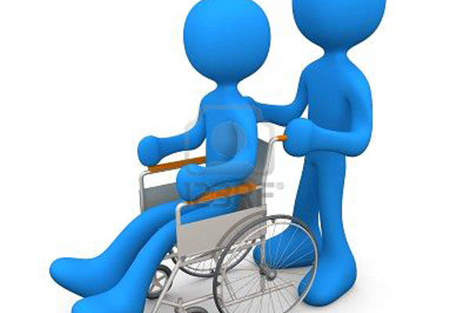
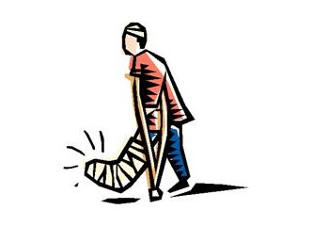
SÜREKLİ İŞ GÖRMEMEZLİK
Sigortalı için çalışma gücünün veya iş kazası ve meslek hastalığı sonucu meslekte kazanma gücünün en az %10’unu yapamayacak şekilde meslekte kazanma gücünü kaybetme halidir.

Slide 28
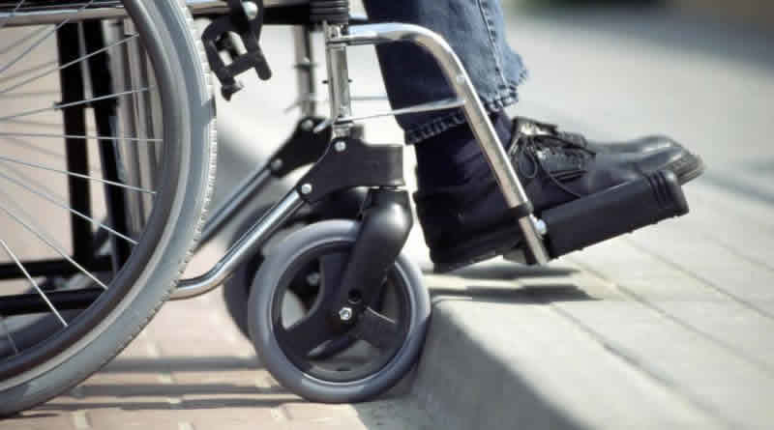
MALULİYET
Sigortalı için çalışma gücünün veya iş kazası ve meslek hastalığı sonucu meslekte kazanma gücünün en az %60’ını veya vazifelerini yapamayacak şekilde meslekte kazanma gücünü kaybetme halidir.

Slide 29
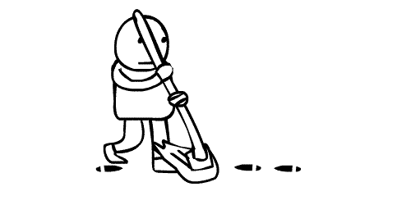
İŞYERİ TEMİZLİĞİ VE DÜZENİ

Slide 30
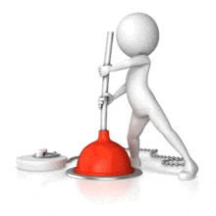
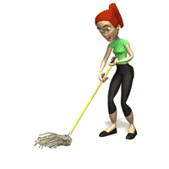
TEMİZLİK
Sağlığımıza zarar verecek her türlü pas, toz, kir vb. gibi ortamlardan korunmak için yapılacak uygulamalardır.
HİJYEN
Yaygın olarak bilindiği gibi sağlığa zarar verecek ortamlardan korunmak için yapılacak uygulamalar ve alınan temizlik önlemlerinin tümü hijyen olarak tanımlanır.
DÜZEN
Soyut ve somut nesnelerin bir sıraya, bir hedef ve amaca göre sıralanmasıdır.

Slide 31
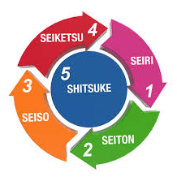
İŞYERİNDE TERTİP DÜZEN VE TEMİZLİK (5S)
SINIFLA → Toplama - Ayıklama
SİSTEMLEŞTİR → Düzen
SÜPÜR → Temizlik
STANDARTLAŞTIR → Süreklilik
SÜRDÜR → Disiplin - Özen

Slide 32
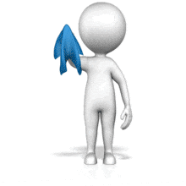
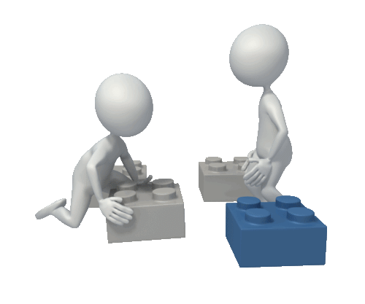
TEMİZLİK VE DÜZEN NEYİ SAĞLAR?
Kaza ve yaralanmaları ortadan kaldırır.
Temiz ve düzenli bir iş yerinde daha keyifli çalışılır.
Zaman kayıpları ortadan kalkar.
Sorunlar daha erken teşhis edilir, hata oranı azalır.
Makine arızaları azalır, makine performansı artar.
Bütün alanların verimli kullanımı sağlanır.

Slide 33
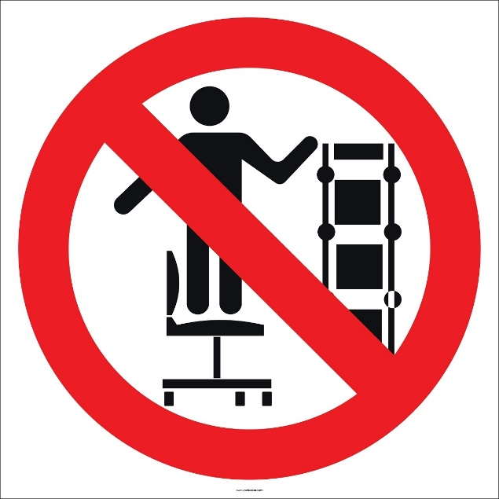
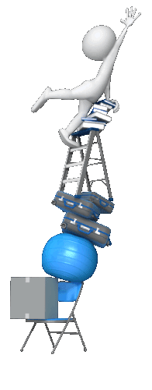
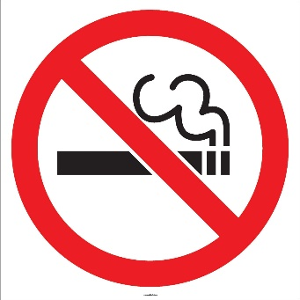
TEMİZ VE DÜZENLİ ÇALIŞMA ORTAMI İÇİN NE YAPILMALI?
Çalışma alanı iş bittikten sonra temizlenmelidir.
Yerlere çöp atılmamalıdır.
Düzensiz istifleme ve depolama yapılmamalıdır.
Hijyen kurallarına uyulmalıdır.
Kapalı alanlarda sigara içilmemelidir.
Tuvalet hijyen kurallarına göre kullanılmalıdır.

Slide 34
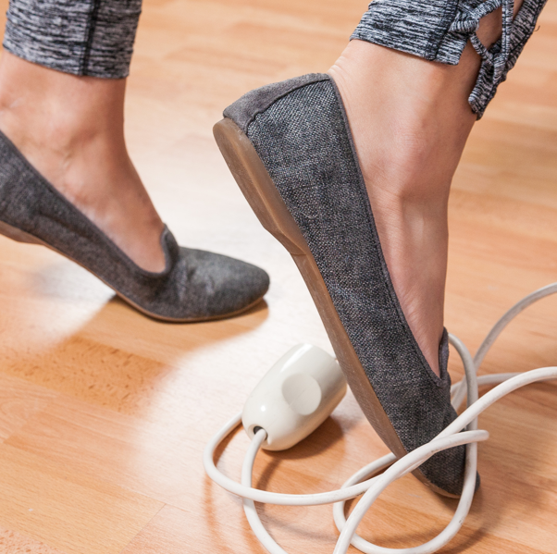
Takılma, Kayma, Düşme
Zemin üzerinde bulunan dağınık kablolar
Zemine bırakılan malzemeler
Islak zeminin temizlenmemesi
Kot farkı olan noktalar

Slide 35
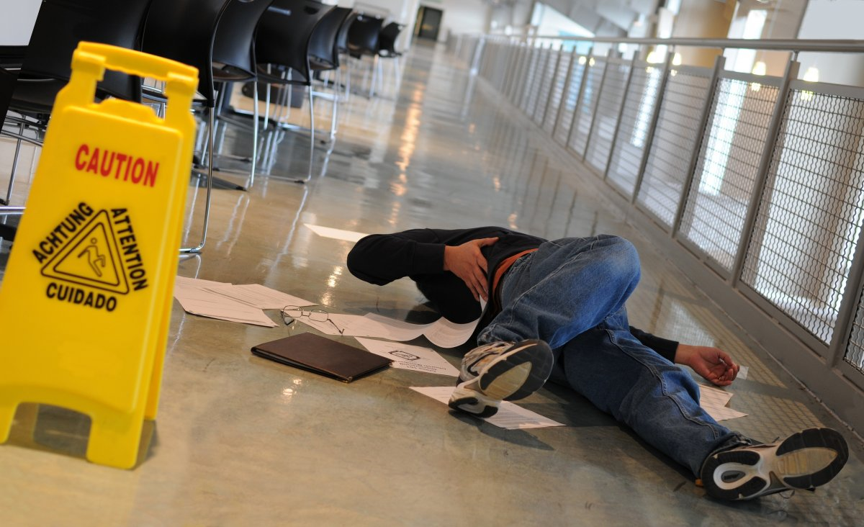
Islak zeminler kayma düşme tehlikesi doğurur.

Slide 36
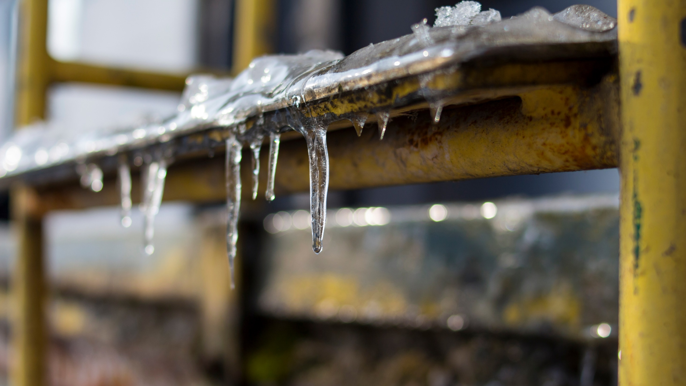
Kışın Buzlanma Riskine Karşı Dikkatli Olun
Buz Sarkıtları Tehlikeli Olabilir

Slide 37

Tehlikeli Hareketler
Dolap kapaklarının açık bırakılması
Ofis içi köşe noktalardan koşarak geçiş yapmak
Yangın tüplerinin yerinin değiştirilmesi
Asansöre binme sırasında telefon vb. başka şeylerle uğraşırken kapı açıldıktan hemen sonra değil kapanmaya başladığında içeri girmeye çalışmak
Üst noktalara ulaşmak için ofis sandalyesi üzerine çıkmak

Slide 38
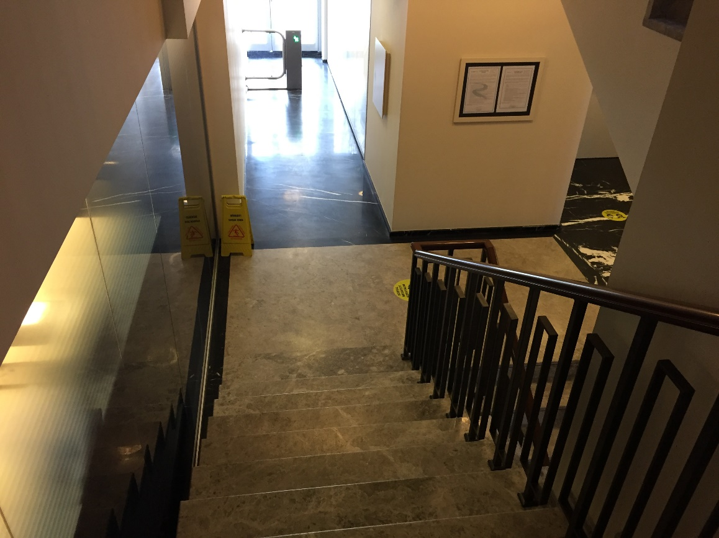

Merdiven
Merdivenden Güvenli Olarak Nasıl Çıkmalıyım?
Tırabzanlardan tutmadan hareket edilmemelidir.
İki el dolu olacak şekilde merdivenden inmeyin / çıkmayın.
Telefona / evraka bakarak hareket etmeyin.

Slide 39
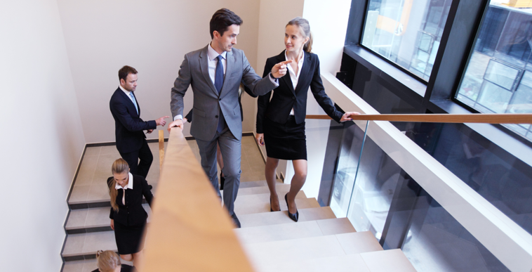

Slide 40
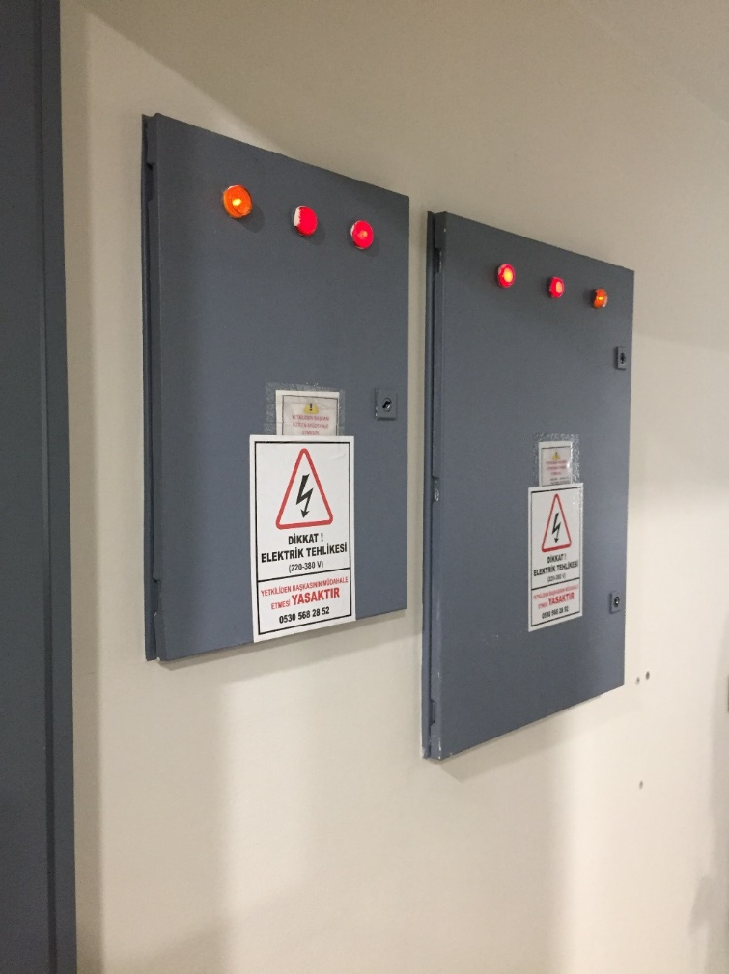

Elektrik Panosuna Dokunmayın!
Elektrik odaları kilitli tutulmaktadır
Kablo, priz vb. malzeme elektrik hatası verdiğinde müdahale etmeyin , teknik ekibi çağırın
Panolar üzerinde yetkili kişinin bilgileri bulunmaktadır

Slide 41
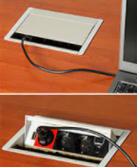
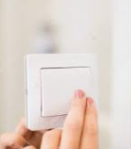
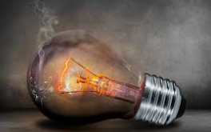
Enerji Tasarrufu ve Yangın Tehlikesi
Ofislerden çıkışta yanan lambaları söndürünüz, takılı fişleri çekiniz.
Ofisten çıkarken ekranınızı ve kullandığınız elektrikli cihazları kapatarak ani voltaj değişikliklerinden ekipmanlarınızı korur ve enerji tasarrufuna katkıda bulunabilirsiniz.

Slide 42
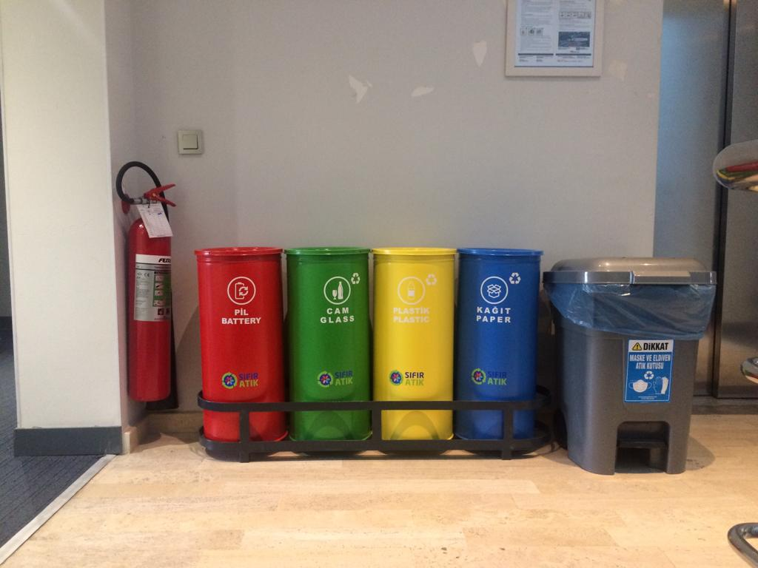
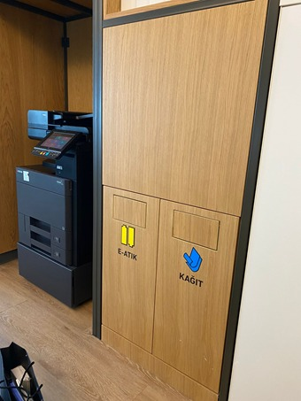
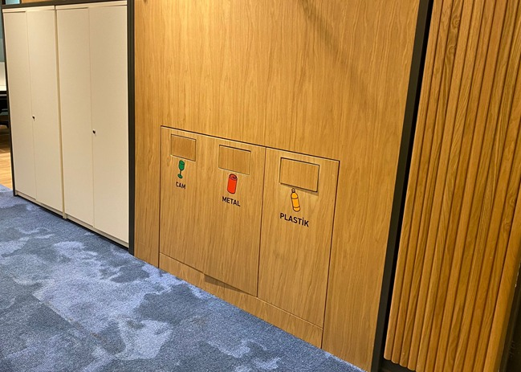
Geri Dönüşüm
Atıklarınızı ayrıştırıp uygun kutulara atarak malzemelerin geri dönüşümüne ve doğal kaynakların korunmasına katkıda bulunabilirsiniz.

Slide 43
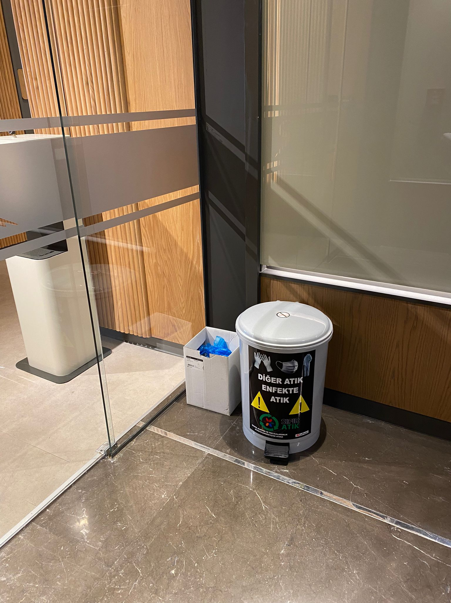
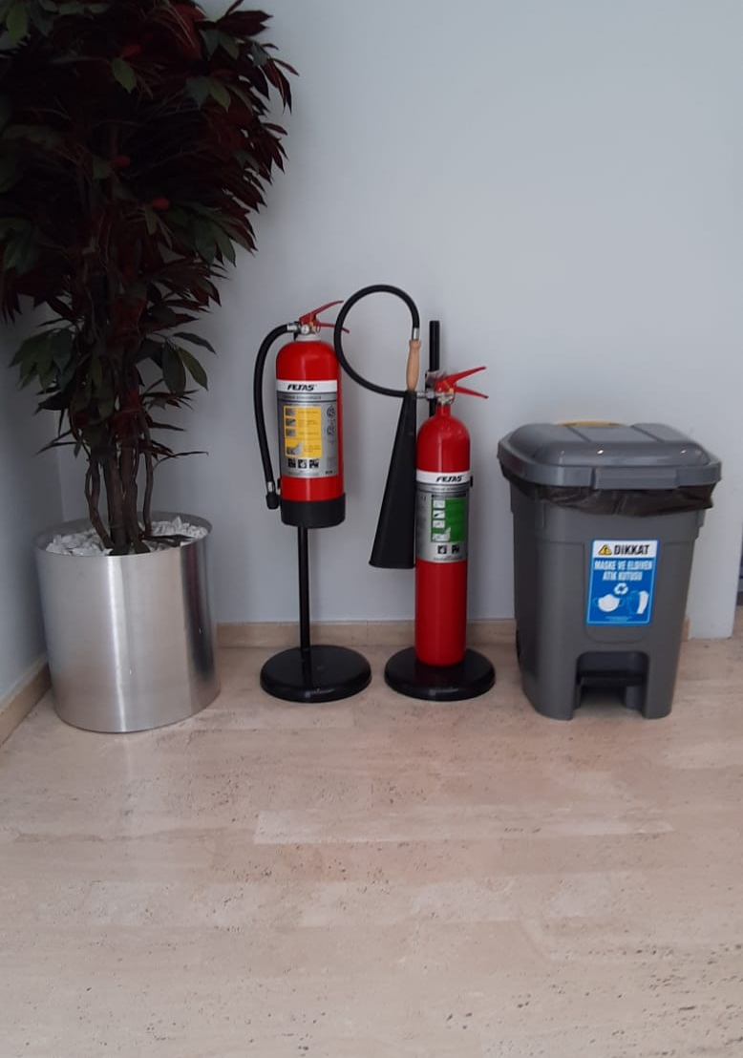
Maske Atık Kutusu
Maskenizi koridorlarda ve çalışma alanınızda bulunan gri renkli ağzı kapalı olan maske atık kutularına atmanız gerekmektedir.
Covid-19 hastalığına karşı kendimizi ve çalışma arkadaşlarımızı korumak adına masa üzerine, ofis çöp kutularına atılmaması gerekmektedir.

Slide 44

TEKNİK KONULAR

Slide 45
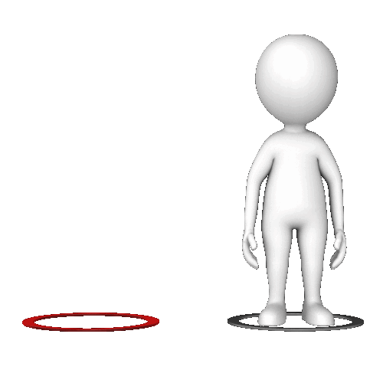
RİSK ETMENLERİ

Slide 46

RİSK ETMENLERİ
Fiziksel Risk Etmenleri
Kimyasal Risk Etmenleri
Biyolojik Risk Etmenleri
Psikososyal Risk Etmenleri
Ergonomik Risk Etmenleri

Slide 47

FİZİKSEL RİSK ETMENLERİ
İşyerinde çalışan beden ve ruh sağlığını fiziksel etkilerle bozan risk etmenidir.
Gürültü
Titreşim
Aydınlatma
Termal Konfor Şartları
Havalandırma
Radyasyon
Basınç Değişimi
Toz

Slide 48
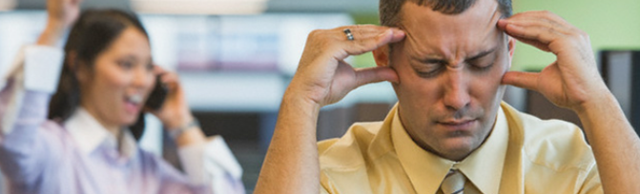
GÜRÜLTÜ
Uyumsuz, düzensiz bir biçimde çıkan, rahatsız edici her türlü sestir.
GÜRÜLTÜNÜN ETKİLERİ
Aşırı gürültü çalışanın ruhsal ve fiziksel yapısını olumsuz etkiler.
Gürültü insan kulağında tahribata neden olarak işitme kaybına sebep olur.
Gürültülü alanlarda kulak koruyucu takılması gerekir.

Slide 49
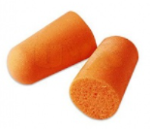
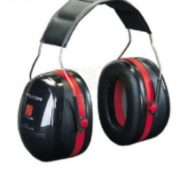
Maruziyet Değerleri
En Düşük Maruziyet Eylem Değeri
80 db
En Yüksek Maruziyet Eylem Değeri
85 db
Maruziyet Sınır Değeri
87 db

Slide 50
TERMAL KONFOR
Termal konfor ISI, NEM, HAVA AKIMI gibi iklim şartları açısından, GEREK BEDENSEL VE GEREKSE ZİHİNSEL faaliyetlerini sürdürürken, belli bir rahatlık içinde bulunmasını ifade eder.
ISI
NEM
TERMAL KONFOR
HAVA AKIM HIZI
Yüksek Sıcaklık; tansiyon düşüklüğü, baş dönmesine yol açan ısı yorgunlukları, konsantrasyon bozukluğu, aşırı duyarlılık ve endişe,
Düşük Sıcaklık; uyuşukluk, uyku hali, organlarda hissizlik ve donma gibi olumsuz etkileri vardır.
İşyerinde oluşan kirli havanın dışarı atılması, yerine temiz havanın alınması için, ortamda, uygun bir havalandırmanın olması, dolayısıyla bir hava akımının olması zorunludur.

Slide 51




TİTREŞİM
Bir sistemin denge konumu civarında yapmış olduğu salınım hareketidir.
TİTREŞİM KAYNAKLARI
Her türlü endüstriyel makine
Karayolu ve raylı ulaşım araçları,
Binalarda kullanılan makine ve teçhizat vb. hareketli sistemler

Slide 52


TİTREŞİMİN ETKİLERİ
Fiziksel ve psikolojik rahatsızlıklar
    Kas –iskelet sistemi rahatsızlıkları
    Yorgunluk, stres, baş ağrısı
    İşitme kaybı
Yaşam kalitesinde olumsuz etkiler
Çalışma performansının azalması

Slide 53
TİTREŞİMDEN KORUNMA TEKNİKLERİ
Mekanik titreşime maruziyeti azaltan başka çalışma yöntemlerini seçmek,
Maruziyet süresi ve düzeyini sınırlandırmak,
Yeterli dinlenme aralarıyla çalışma sürelerini düzenlemek
Çalışanı soğuktan ve nemden koruyacak giysi sağlamak.

Slide 54

AYDINLATMA
Bir ortam ve içerisindeki nesneleri istenilen ölçütlerde görsel algılamaya uygun kılacak şekilde tasarlanmış ışık uygulamalarıdır.
AYDINLATMA ETKİLERİ
Fiziksel ve psikolojik rahatsızlıklar
  Göz rahatsızlıkları
  Yorgunluk, stres, baş ağrısı, sinirlilik hali
Yaşam kalitesinde olumsuz etkiler
Çalışma performansının azalması
İş kazası yaşanmasına sebep olur.

Slide 55











KİMYASAL RİSK ETMENLERİ

Slide 56

KİMYASAL MADDE
Doğal halde bulunan, üretilen, herhangi bir işlem sırasında kullanılan veya atıklar da dahil olmak üzere ortaya çıkan, bizzat üretilmiş olup olmadığına ve piyasaya arz olunup olunmadığına bakılmaksızın her türlü element, bileşik veya karışımdır.
İlaç
Temizlik malzemeleri
Prosese katılan maddeler
Boya, yağ ve incelticiler vb.

Slide 57









Kimyasallar, vücuda üç yoldan girerek sağlığa zarar verirler
SOLUNUM
Akciğer yolu ile
SİNDİRİM
Yeme , içme
ABSORBSİYON
Deri ve gözlerden.

Slide 58


Kimyasalların Sağlık Zararları
Ciltte ve Gözde Aşınma
(Korozyon) / Tahriş (İrritasyon)
Solunum veya Ciltte Sensitizasyon (Hassasiyet)
Zehirlilik (Toksisite) - (Akut veya Kronik)
Kanserojen
Mutajen Mutajen – (Moleküler yapısının değişerek mutasyona uğraması)
Teratojen (Üreme Sistemine Toksik)

Slide 59


Kimyasal İle Temas
Göze, yüze veya cilde kimyasal sıçradığında çalışanın öncelikle revire uğraması gerekmektedir. Yetkili personel tarafından müdahale edilmesi önemlidir.
Gözlerdeki ve ciltteki temas eden bölge en az 15 dakika yıkanmalıdır. Giysi üzerinden ciltte temas ediyorsa giysiler çıkarılmalı ve temas eden bölge yıkanmalıdır.

Slide 60

ELLE KALDIRMA VE TAŞIMA

Slide 61

Toplumda her 100 kişiden 80’i hayatının bir döneminde bel ağrısından yakınmakta,
Baş %14
Boyun ve Omuzlar %24
İstanbul Tıp Fakültesi’nin yaptığı bir araştırmaya göre ;
Aktif bilgisayar kullanıcılarının %90 'ında kas iskelet hastalıkları (MSR) görülmekte,
Arka Gövde %57
Kalçalar %16
Bacaklar %19
İngiltere’de en sık görülen meslek hastalığı olan kas iskelet hastalıklarından yılda 1.1 milyon kişi etkileniyor.
Dizler ve Ayaklar %29

Slide 62



BEL AĞRILARINA KARŞI KORUYUCU ÖNLEMLER
Uzun süre ayakta kalmanız ya da oturmanız gerektiğinde, ayağınızın altına tabure yerleştirmeniz omurganızın zorlanmasını engelleyecektir.
Kaldırılan yük çok ağır ise, birinden yardım istemeli veya mekanik bir kaldırma veya taşıma aracı kullanılmalıdır.
Bel ağrısı yaşıyorsanız, yastık kullanmadan sırt üstü pozisyonda ya da çok yüksek yastıkla uyumamanız,
Mutlaka dizlerinizin altına yeterli yükseklikte yastık koymanız tavsiye edilmektedir.
Otururken kalçalardan hafifçe öne eğilmek, yandan bakıldığında boyun ve sırt bölgesinin aynı hizada olması önerilmektedir.

Slide 63






Nötral pozisyon (İyi)
  Yer çekimi olmasaydı, vücudumuzun alacağı pozisyon
  Tekrarlayıcı baskıların en az olacağı vücut pozisyonu
Statik pozisyon (Kötü)
  Kan akımı zorlandığında adale güçsüzlüğü ortaya çıkartan pozisyon

Slide 64
Kaldırma Teknikleri
Doğru Kaldırma
Yanlış Kaldırma

Slide 65


SAĞLIK VE GÜVENLİK İŞARETLERİ

Slide 66

SAĞLIK VE GÜVENLİK İŞARETİ
Özel bir nesne, faaliyet veya durumu işaret eden levha, renk, sesli veya ışıklı sinyal, sözlü iletişim ya da el-kol işareti yoluyla iş sağlığı ve güvenliği hakkında bilgi ya da talimat veren veya tehlikelere karşı uyaran işaretlerdir.

Slide 67
Renk | Anlamı veya Amacı | Talimat ve Bilgi
Kırmızı | Yasak işareti | Tehlikeli hareket veya davranış
 | Tehlike alarmı | Dur, kapat, düzeneği acil durdur, tahliye et
 | Yangınla mücadele ekipmanı | Ekipmanların yerinin gösterilmesi ve tanımlanması
Sarı | Uyarı işareti | Dikkatli ol, önlem al, kontrol et
Mavi (1) | Zorunluluk işareti | Özel bir davranış ya da eylem , Kişisel koruyucu donanım kullan
Yeşil | Acil çıkış, ilk yardım işareti | Kapılar, çıkış yerleri ve yolları, ekipman, tesisler
 | Tehlike yok | Normale dön
(1) Mavi: (2) Parlak turuncu: | Sadece dairevi bir şekil içinde kullanıldığında emniyet rengi olarak kabul edilir. Emniyet işaretleri dışında sarı yerine kullanılabilir. Özellikle zayıf doğal görüş şartlarında floresan özellikli bu renk çok dikkat çekicidir.

Slide 68









SAĞLIK VE GÜVENLİK İŞARETLERİ
Yasaklayıcı İşaretler
Daire biçiminde,
Beyaz zemin üzerine siyah piktogram

Slide 69








SAĞLIK VE GÜVENLİK İŞARETLERİ
Uyarı İşaretleri
Üçgen şeklinde
Sarı zemin üzerine siyah piktogram

Slide 70








SAĞLIK VE GÜVENLİK İŞARETLERİ
Zorunluluk İşaretleri
Daire biçiminde,
Mavi zemin üzerine beyaz piktogram

Slide 71









SAĞLIK VE GÜVENLİK İŞARETLERİ
Acil çıkış, ilkyardım işaretleri
Yeşil zemin üzerine beyaz piktogram
Dikdörtgen veya kare biçiminde,

Slide 72








SAĞLIK VE GÜVENLİK İŞARETLERİ
Yangınla Mücadele işaretleri
Dikdörtgen veya kare biçiminde,
Kırmızı zemin üzerine beyaz piktogram

Slide 73

İŞ KAZALARININ SEBEPLERİ KORUNMA PRENSİPLERİ İLE TEKNİKLERİN UYGULANMASI

Slide 74


NEDEN İŞ GÜVENLİĞİ?
2021 YILI SGK İSTATİSTİK VERİLERİ
TÜRKİYE’DE TOPLAM
511.084 adet iş kazası
1207 adet meslek hastalığı olayı yaşanmıştır.
TÜRKİYE’DE BİR YILDA TOPLAM
1394 işçi ölüm
GÜNDE (ortalama)
1400 iş kazası
4 işçi ölüm

Slide 75
YILLARA GÖRE
İŞ KAZASI VE
MESLEK HASTALIĞI ÖLÜM SAYILARI

Slide 76
ÖLÜM SAYILARI

Slide 77

KAZALARIN SEBEPLERİ
Kazanın meydana gelmesi için gereken faktörler Domino Teorisi adı verilen kaza zinciri ile açıklanabilir.
Bir kaza (yaralanma, zarar görme olayı) 5 adet temel nedenin arka arkaya dizilmesi sonucunda meydana gelir. Bunlardan biri olmadıkça bir sonraki meydana gelmez ve dizi tamamlanmadıkça kaza ve yaralanma olmaz.

Slide 78


Slide 79
GÜVENSİZ HAREKET VE DAVRANIŞLAR
Hızlı Çalışma
İş ekipmanının veya tertibatını etkisiz hale getirmek
KKD kullanmamak
Güvenli çalışma talimatlarına uymamak
Çalışırken cep telefonu ile konuşmak
Çalışırken yemek-içmek
Endişeli, üzüntülü, kızgın ve sağlıksız durumda çalışmaya devam etmek
Güvenli çalışma tedbirlerinde eksiksiz olmasına rağmen yetkiliye bilgi vermemek
Temiz ve düzenli çalışmamak
Dikkatsizlik, Stres vb.
GÜVENSİZ DURUMLAR
Toz, gaz, buhar ve sisli çalışma ortamı
Çalışanlara uygun KKD verilmemesi
Düzensiz istifleme
Kirli ve dağınık işyeri
Gövde topraklaması yapılmamış iş ekipmanı
Periyodik kontrol ve bakımları yapılmamış iş ekipmanları
Gürültülü çalışma ortamı
Yetersiz veya aşırı aydınlatılmış çalışma ortamı
Termal konfor şartları yetersiz çalışma ortamı
Yanıcı, parlayıcı ve patlayıcı maddelere karşı önlem alınmamış çalışma ortamı
Kazaların %98
Önlenebilir..
%88
%10

Slide 80



Düşme Riski Oluşturan Durumlar
İşe uygun standartta merdiven kullanmama
Merdiven üzerinde son iki basamağa basarak işlem yapma
Merdivenin üzerinde uzak noktaya uzanmaya çalışma
Merdiven kullanımı sırasında ayağın kayması
Merdiven üzerinde 3 nokta kuralına uymama

Slide 81










KAZA PİRAMİTİ
Büyük kaza en az bir ölümle sonuçlanan kazalar.
1
1
29
29
Küçük kaza,
Yaralanma vb.
300
300
Ramak kala

Slide 82
İŞ KAZALARINDAN KORUNMA PRENSİPLERİ
Riskler ile kaynağında mücadele edilmesi
Tehlike ve tehlike kaynaklarının ortadan
kaldırılması
Tehlikelinin, tehlikeli olmayanla veya daha az
tehlikeli olanla değiştirilmesi (İkame)
TOPLU KORUMA
Riskler ile ortamında mücadele edilmesi
Mühendislik çalışmalarına göre önleyici tedbirler
İdari kontroller
KİŞİYE YÖNELİK KORUMA
Kişisel koruyucu donanım

Slide 83
1. KAYNAKTA
ALINMASI GEREKEN ÖNLEMLER
2. ORTAMDA
ALINMASI GEREKEN ÖNLEMLER
3. KİŞİDE
ALINMASI GEREKEN ÖNLEMLER
Makineyi Değiştirmek
«Kullanılan makinelerin, gürültü düzeyi düşük makineler ile değiştirilmesi»
İşlemi Değiştirmek
«Gürültü düzeyi yüksek olarak yapılan işlemin, daha az gürültü gerektiren işlemle değiştirilmesi»
İşleyişi Değiştirmek
«Gürültü çıkartan makinelerin işleyişini yeniden düzenlemek»
Ayrı Bölmeye Almak
«Gürültü kaynağının ayrı bir bölmeye alınması»
Ses Emici Malzeme Kullanmak
Yansımayı Engellemek
«Sesin geçebileceği ve/veya yansıyabileceği duvar, tavan, taban gibi yerleri ses emici malzeme ile kaplamak»
Araya Engel-Bariyer Koymak
Sesin Yayılmasını Engellemek
«Gürültü kaynağı ile kişi arasına gürültüyü önleyici engel koymak»
Mesafeyi Artırmak
«Gürültü kaynağı ile kişi arasındaki mesafeyi arttırmak»
Kaynağın Yerini Değiştirmek
«Gürültü kaynağının konumunu değiştirmek»
Sessiz Bölme İçine Almak
«Gürültüye maruz kalan kişinin, sese karşı iyi izole edilmiş bir bölme içine alınması»
Maruziyet Süresini Azaltmak
«Gürültülü ortamdaki çalışma süresinin kısaltılması-rotasyon»
İş Programını Değiştirmek
KKD Kullanmak
«Gürültüye karşı etkin kişisel koruyucu kullanmak»

Slide 84







TEHLİKELİ HAREKETLER ☺

Slide 85


MESLEK HASTALIKLARI VE SEBEPLERİ

Slide 86

Çalışanlarda Görülen Hastalıklar
Genel Hastalık
İşle İlgili Hastalık
Meslek Hastalığı

Slide 87

Genel Hastalıklar
Toplumda görülen hastalıklara çalışanlarda aynı oranda yakalanabilirler.
Bu hastalıkların ortaya çıkmasında çalışma hayatının özel bir önemi yoktur.

Slide 88

İşle İlgili Hastalıklar
Ortaya çıkış nedeni karmaşık olan, oluşmasında ve gelişmesinde çalışma ortamı ve çalışma şeklinin, diğer sebepler arasında önemli bir faktör olduğu hastalıklardır. Kısacası çalışma koşulları nedeniyle doğal seyri değişen hastalıklardır. (Dünya Sağlık Örgütü (WHO))
İşle ilgili hastalıklarda temel etken işyeri dışındadır. İşe girmeden önce var olan veya çalışırken ortaya çıkan herhangi bir sistemik hastalık yapılan iş nedeniyle daha ağır seyredebilmektedir.

Slide 89

Çalışanların bazılarında görülen hastalıklarsa doğrudan meslekle bağlantılı olmasa bile hastalığın oluşumunda, o işyerinde çalışıyor olmanın bir miktar etkisi vardır. Bu hastalıklara da ‘İşle ilişkili hastalıklar’ denir.
İşle İlgili
Hastalık

Slide 90

İşle İlgili Hastalıklar
İşle ilgili hastalıkların oluşmasında ve gelişmesinde çalışma ortamı ve çalışma şeklinin, diğer sebepler arasında önemli bir faktör olduğu hastalıklardır.
Koroner Kalp Hastalığı
Kronik Non Spesifik Solunum Hastalıkları
Kas – İskelet Bozuklukları

Slide 91

Meslek Hastalıkları
Meslek hastalıkları, işyeri ortamında bulunan faktörlerin etkisi ile meydana gelen hastalıkların ortak adıdır.

Slide 92
MESLEK HASTALIĞI
Sigortalının çalıştığı veya yaptığı işin niteliğinden dolayı tekrarlanan bir sebeple veya işin yürütüm şartları yüzünden uğradığı geçici veya sürekli hastalık, bedensel veya ruhsal engellilik halleridir. (SGK-5510 Md. 14)
Mesleki risklere maruziyet sonucu ortaya çıkan hastalıktır. (İSG-6331 Md. 3)

Slide 93







Meslek Hastalıklarının Özellikleri
Meslek hastalıkları işyeri ortamında oluşan hastalıklarıdır.
Belirli mesleklere özgü hastalıklarıdır.
İşyerinde alınacak teknik ve tıbbi önlemlerle meslek hastalıkları tümüyle önlenebilir.
Meslek hastalıkları uzun süreli etkilenme sonucunda meydana gelir.
Meslek hastalığı tanısı, o tanıyı alan çalışanın yakın çalışma arkadaşlarına da erken tanı olanağı verir.
Meslek hastalıklarının bildirimi zorunludur.

Slide 94







Meslek Hastalıklarının Kayıtları ve Bildirimi

Slide 95

Meslek Hastalıkları
olmak üzere beş grupta toplanmıştır. (22/1/2011 Tarihli R.G. M.K.G.K.O. Yönetmeliği)

Slide 96

Fiziksel Etkenlerle Olan Meslek Hastalıkları
Gürültü
Titreşim
Sıcak – Soğuk
Basınç
Ergonomi

Slide 97


BİYOLOJİK ve PSİKOSOSYAL RİSK ETMENLERİ

Slide 98

BİYOLOJİK RİSK ETMENLERİ
Herhangi bir enfeksiyona, alerjiye veya zehirlenmeye neden olabilen, genetik olarak değiştirilmiş olanlar da dahil mikro organizmaların, hücre kültürlerinin ve insan endoparazitlerinin çalışanlara bulaşıp hastalanmasına sebep olan etmenlerdir.
Etkenler;
Bakteriler
Virüsler
Mantarlar
Riketsiyalar
Protozoerler
Parazitler
Klamidyalar

Slide 99


BİYOLOJİK ETKENLERE KARŞI KORUNMA YÖNTEMLERİ
Aşılanma
Dezenfeksiyon ve sterilizasyon
Hijyen ve kişisel korunma
Sağlık Gözetimi
Atıkların güvenli bir şekilde bertarafı
Sağlık ve güvenlik işaretlemeleri
İdari talimatlar
KKD
Eğitim

Slide 100

HİJYEN VE KİŞİSEL KORUNMA
Çalışma alanlarında yiyip içtikten sonra çalışma masası temizlenmelidir.
Çalışanlara yeterli temizlik malzemeleri bulunan lavabo ve tuvalet bulundurulur.
İş ve sivil kıyafetlerin ayrı tutulduğu soyunma odası bulundurulur.
İş ve sivil kıyafetler iç içe saklanmamalıdır.
Kişisel koruyucu donanımlar kişiye özel olmalıdır.

Slide 101


İLK YARDIM

Slide 102



İLK YARDIM NEDİR?
Kaza veya yaşamı tehlikeye düşüren bir durumda,
Sağlık görevlilerinin yardımı sağlanıncaya kadar,
Hayatın kurtarılmasını sağlamak ya da durumun daha kötüye gitmesini önlemek için,
Olay yerinde,
Tıbbi araç gereç kullanmadan, yapılan ilaçsız uygulamalardır.
İlkyardımda birinci kural kendine ve hastaya zarar vermemektir.

Slide 103


İLK YARDIMCI KİMDİR?
İlk yardım tanımında belirtilen amaç doğrultusunda;
Hasta veya yaralıya tıbbi araç gereç aranmaksızın,
Mevcut araç ve gereçlerle,
Sağlık ekibi gelinceye kadar,
İlaçsız uygulamaları yapan,
Konuyla ilgili eğitim sonunda ilkyardımcı sertifikası almış kişiyi
tanımlamaktadır.

Slide 104
İlkyardım ve Acil Tedavi Arasındaki Fark Nedir?
İLKYARDIM
1. Bu konuda eğitim alan herkes yapabilir.
2. Olayın olduğu yerde yapılır.
3. Çevreden bulunan malzemeler kullanılır.
ACİL TEDAVİ
1. Doktor, hemşire vb. sağlık personeli tarafından yapılır.
2. Hastane ve sağlık kuruluşlarında yapılır.
3. Tıbbi malzeme kullanılır.

Slide 105


İlkyardım temel uygulamaları
(KBK)
Koruma; Olay yerinde olası tehlikeleri belirleyerek güvenli bir
çevre oluşturmaktır.
Bildirme; En hızlı şekilde gerekli yardım kuruluşlarına haber
verilmesidir.
        Kesin yer ve adres
        Kim, hangi numaradan arıyor?
        Olayın tanımı
        Hasta/yaralı sayısı
        Hasta/yaralıların durumu
        Nasıl bir yardım aldıkları? AÇIKLANMALIDIR.
112
Kurtarma; Olay yerinde hasta yaralılara müdahale; hızlı ancak sakin ve bilinçli bir şekilde yapılmalıdır.

Slide 106

Koruma
Kaza sonuçlarının ağırlaşmasını önlemek için olay yerinin değerlendirilmesini kapsar. En önemli işlem olay yerinde oluşabilecek tehlikeleri belirleyerek güvenli bir çevre oluşturmaktır.
Kendini,
Çevredekileri,
Hasta/yaralıyı koru
EN ÖNEMLİ TEHLİKELERİ BELİRLE, GÜVENLİ BİR ÇEVRE OLUŞTUR!
BİLMİYORSAN DOKUNMA! DOKUNDURMA!

Slide 107
Olay Yeri Değerlendirmesinde Yapılması Gerekenler;
Kazaya uğrayan araçta güvenlik önlemleri alınmalıdır,
Olay yeri üçgen reflektörlerle işaretlenmelidir,
Olay yerindeki kalabalık uzaklaştırılmalıdır,
Olası patlama ve yangın riskine karşı sigara içilmemelidir,
Kıvılcım oluşturabilecek ışıklandırma ve çağrı cihazlarının kullanılmasına izin verilmemelidir,
Kapalı ortamlar havalandırılmalıdır,
Yardım ekibi gelinceye kadar olay yerinde kalınmalıdır.

Slide 108



BİLDİRME
Türkiye'de ilkyardım gerektiren her durumda telefon iletişimleri, 112 acil telefon numarası üzerinden gerçekleştirilir.
112
Sakin olunmalı:
Kendini tanıt!
Nerede oldu (çok bilinen yerler)? Kesin yer adres
Ne oldu? olayın tanımı
Ne kadar hasta – yaralı kişi?
Yaralıların durumu,
Neler yaptın?
Aranılan numara …
  TELEFON ASLA MEŞGUL EDİLMEMELİDİR…

Slide 109
Hasta / Yaralı Değerlendirmesinde
Yapılması Gerekenler
KURTARMA
Olay yerinde hasta / yaralılara müdahale hızlı ancak sakin bir şekilde yapılmalıdır.
Hasta/yaralı hızla yaşam bulguları yönünden (ABC) değerlendirilmelidir.
Hasta/yaralı kırık ve kanama yönünden değerlendirilmelidir.
Hasta/yaralı sıcak tutulmalıdır.
Hasta/yaralının bilinci kapalı ise ağızdan hiçbir şey verilmemelidir.
Tıbbi yardım istenmelidir (112).
Hasta/yaralının endişeleri giderilmeli, nazik ve hoşgörülü olmalıdır.
Hasta/yaralının paniğe kapılmasını engellemek için yarasını görmesine izin verilmemelidir.
Hasta/yaralı mümkün mertebe yerinden oynatılmamalıdır.
Hasta/yaralı ve olay hakkındaki bilgiler kaydedilmelidir.
Yardım ekibi gelene kadar olay yerinde kalınmalıdır.
Ancak, ağır hasta/yaralı bir kişi hayati tehlikede olmadığı sürece asla yerinden kıpırdatılmamalıdır

Slide 110

Hayat Kurtarma Zinciri
İlk iki halka ilkyardımcının görevidir.
Son iki halka ileri yaşam desteğine aittir ve ilkyardımcının görevi değildir.

Slide 111


Hayat Kurtarma Zinciri Nedir?
1.Halka - Sağlık kuruluşuna haber verilmesi 112
2.Halka - Olay yerinde Temel Yaşam Desteği yapılması
3.Halka - Ambulans ekiplerince müdahaleler yapılması
4.Halka - Hastane acil servislerinde müdahale yapılmasıdır.
İlkyardımın ABC’si Nedir?
Öncelikle bilinç kontrol edilmeli, bilinç kapalı ise aşağıdakiler hızla değerlendirilmelidir:
A. Hava yolu açıklığının değerlendirilmesi
B. Solunumun değerlendirilmesi (Bak-Dinle-Hisset)
C. Dolaşımın değerlendirilmesi (Şah damarından 5 saniye nabız alınarak yapılır.)

Slide 112



A. Havayolu Açıklığının Değerlendirilmesi
BİLİNÇ KONTROLÜ
HAVAYOLU TEMİZLİĞİ
BAŞ GERİ-ÇENE YUKARI POZİSYONU
Seslenerek …
Dokunarak …
Ağız içinde yabancı cisim bulunup bulunmadığına bakın, varsa şekildeki gibi çıkarın.
Bir elinizi hasta/yaralının alnına, diğer elinizin parmak uçlarını çenesinin altına yerleştirerek çene kemiğinin uzun kenarı yere dik gelecek şekilde baş geriye doğru itilir.

Slide 113

B. Solunum Değerlendirilmesi

Slide 114

C. Dolaşımın Değerlendirilmesi
KÖPRÜCÜK KEMİĞİ ÜZERİ
ŞAHDAMAR
ÖNKOL DAMARI
ÜST KOL DAMARI
BACAĞIN İÇ KISMI
AYAK BİLEĞİ

Slide 115



ŞOK POZİSYONU
Bilinç var, kanamalarda, bayılmalarda
KOMA POZİSYONU (Yan Yatış)
Bilinç yok – Solunum var.
KALP KRİZİ POZİSYONU
Bilinç var. Kalp krizi, akciğer yaralanması,
solunum yoluyla zehirlenme

Slide 116


Hava Yolu Tıkanıklığı Nedir?
Hava yolunun, solunumu gerçekleştirmek için gerekli havanın geçişine engel olacak şekilde tıkanmasıdır.
Tıkanma; tam tıkanma ya da kısmi tıkanma şeklinde olabilir.

Slide 117


Kısmi Tıkanma
Öksürür,
Nefes alır,
Konuşur,
Hastaya dokunmayın!
Öksürmeye teşvik edin!

Slide 118

Tam Tıkanma
Nefes alamaz,
Elleri boynundadır,
Gözleri yuvalarından fırlamıştır,
Konuşamaz,
Öksüremez,
Morarır,
Yüzünde ölüm korkusu vardır!

Slide 119


HEİMLİCH MANEVRASI (Karına Bası Uygulama Manevrası)

Slide 120



BEBEKLERDE
ÇOCUKLARDA
TEK BAŞINA

Slide 121

Yaralanmalarda İlkyardım

Slide 122
TEŞEKKÜRLER…
DR.HÜSEYİN AKSOY
İŞ YERİ HEKİMİ
Kazasız, sağlıklı, iş güvenliği kuralları çerçevesinde iyi çalışmalar

